Slide 1
Lenguajes de marca y sistemas de información
UD04: Diseño web con CSS, diseño responsive y accesibilidad
Tema 3: Framework CSS
CIFP a Carballeira – Marcos Valcárcel
Antonio Muñoz Rubio

Slide 2
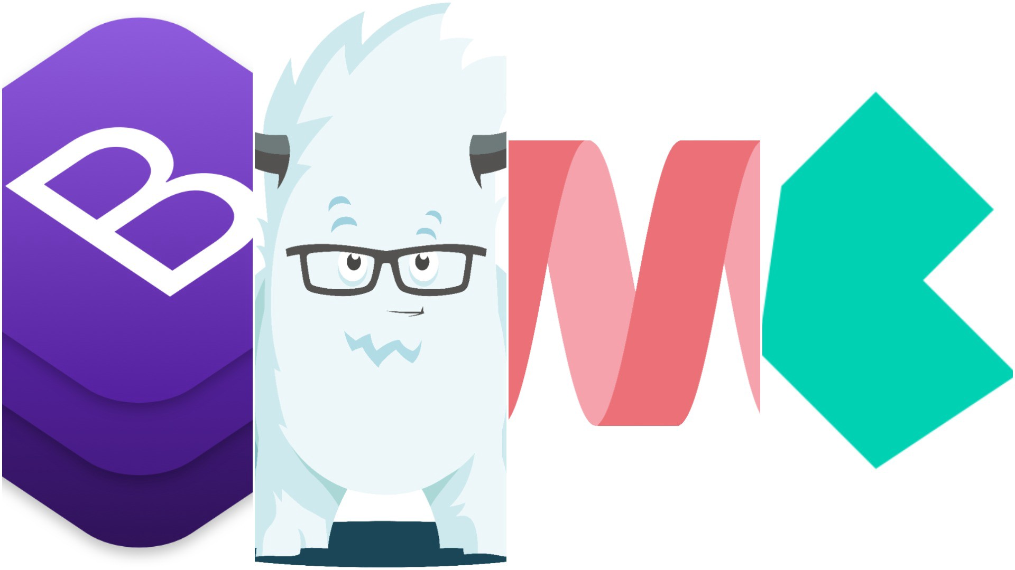
Framework CSS
Un framework CSS es un conjunto de herramientas, hojas de estilos y buenas prácticas que permiten al diseñador web olvidarse de las tareas repetitivas para centrarse en los elementos únicos de cada diseño en los que puede aportar valor

Slide 3
Framework CSS
Los frameworks CSS más completos incluyen utilidades para que el diseñador no tenga que trabajar en ningún aspecto genérico del diseño web. Por este motivo, es habitual que los mejores frameworks CSS incluyan herramientas para:
Neutralizar los estilos por defecto que aplican los navegadores. Se trata de la habitual hoja de estilos reset.css que todos los diseñadores profesionales utilizan
Manejar correctamente el texto, de forma que todos los contenidos se vean exactamente igual en todos los navegadores y que sean adaptables para mejorar su accesibilidad y permitir su acceso en cualquier medio y/o dispositivo
Crear cualquier estructura compleja o layout de forma sencilla, con la seguridad de que funciona correctamente en cualquier versión de cualquier navegador

Slide 4
Ventajas que aporta un framework CSS
Acelera el desarrollo de las páginas web
Facilita el trabajo en equipo, puede mantener la misma línea de desarrollo de las hojas de estilo y esa página web
Garantiza que todo lo que se desarrolle sea compatible con todos los navegadores
Los frameworks son mantenidos y evolucionados por la comunidad

Slide 5
Desventajas de utilizar un framework CSS
Estamos cargando muchos estilos y muchas librerías y no las estamos empleando todas, hace que nuestra página web pese más y tarde más en descargarse
Nuestra página web se va a parecer mucho a muchas páginas web diferentes que se han hecho con el mismo framework
Hay una curva de aprendizaje, por lo que si queremos utilizarlo primero tenemos que aprender a hacerlo
Es necesario tener conocimientos en CSS, por el contrario, no vamos a saber hacer cualquier modificación sin el framework, ya que vamos a desconocer la base sobre la que funciona

Slide 6
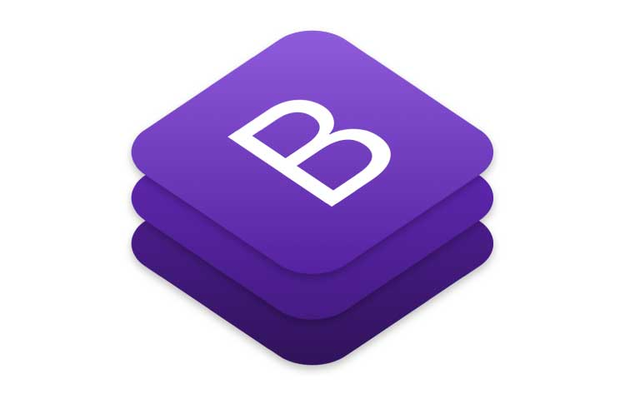
Bootstrap
Originalmente llamado Blueprint de Twitter, fue desarrollado por Mark Otto y Jacob Thornton de Twitter, como un marco de trabajo (framework) para fomentar la consistencia entre las herramientas internas
Es uno de los más populares en la actualidad, hasta la fecha de este Post se encuentra en su versión 4.4.1, cuenta con características muy importantes como esquemas de color, modificadores, clases útiles para usar formularios, cards, listas, tablas, videos, carrusel, ventanas modales, tooltips, etc
Esta construida sobre SASS y es compatible con LESS y obviamente con SASS
https://getbootstrap.com/

Slide 7
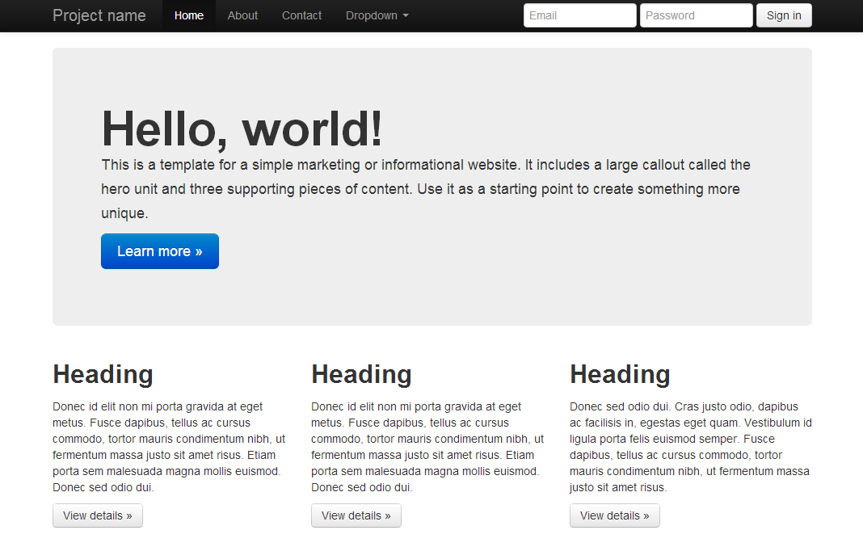
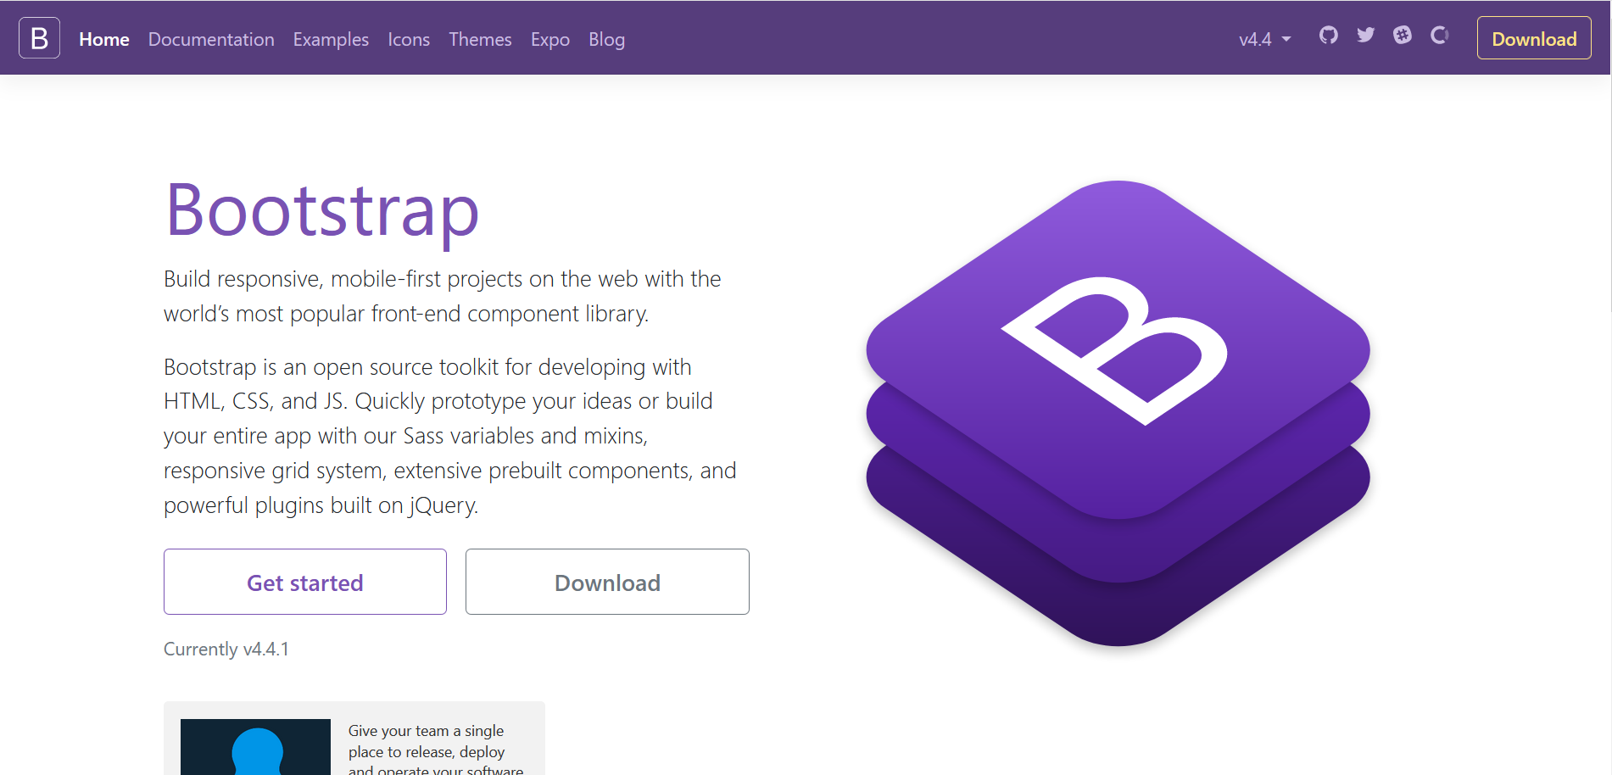
Bootstrap
Página web
Ejemplo

Slide 8

Foundation
Junto con Bootstrap son uno de los más utilizados en la actualidad
Foundation es más sofisticado, asimismo es muy flexible y fácil de personalizar
Este Framework CSS te permite crear aplicaciones y páginas web adaptables a los diferentes dispositivos disponibles actualmente
Empresas como Mozilla, HP, Cisco, eBay, Facebook, Adobe, Disney, entre otras, usan Foundation
https://get.foundation/

Slide 9
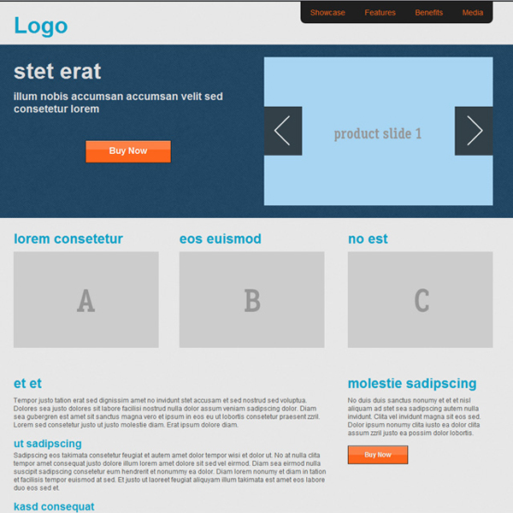
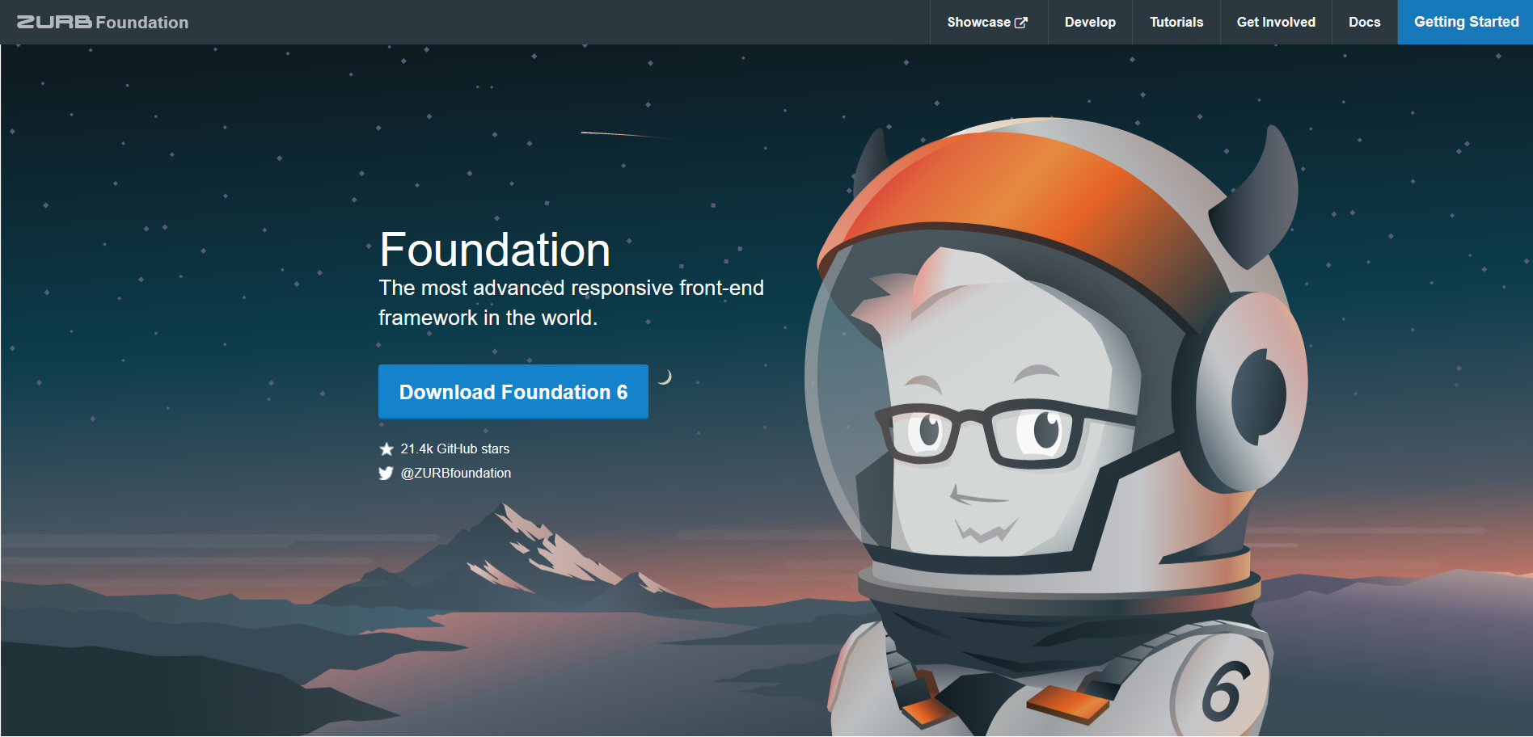
Foundation
Página web
Ejemplo

Slide 10

Materialize
Concebido especialmente para proyectos que hagan del Material Design su bandera
No sólo contiene multitud de clases CSS ya configuradas, además incorpora código JavaScript para añadir a nuestras interfaces
Los diseños son más robustos y la estética final es más homogénea
Materialize sólo ocupa aproximadamente unos 140 KB con su CSS, a lo que hay que añadirle 180 KB con el JS
https://materializecss.com/

Slide 11
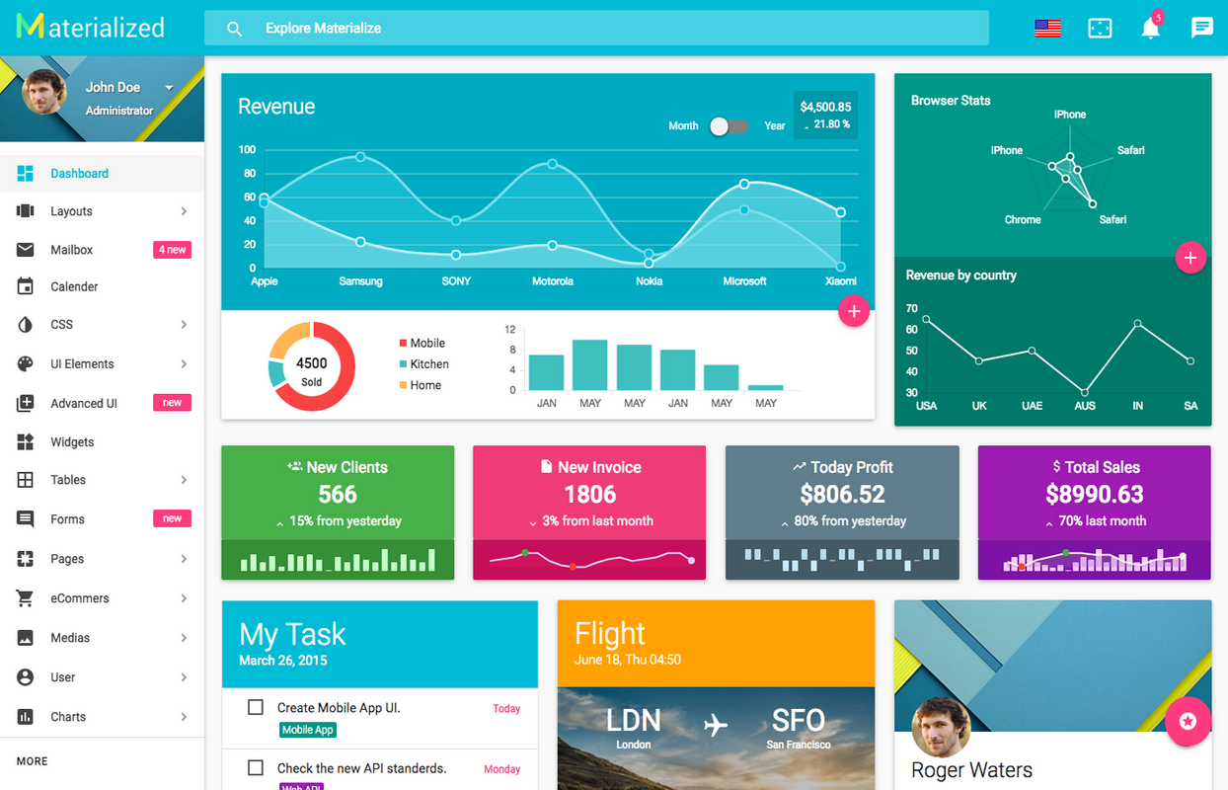
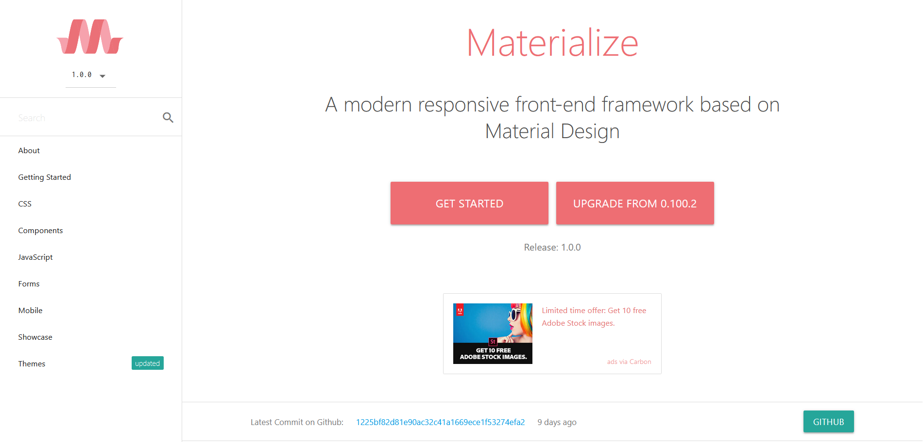
Materialize
Página web
Ejemplo

Slide 12

Bulma
Es un proyecto open source
Esta creado para trabajar con el diseño de cajas flexibles o Flexbox
Bulma es muy ligero, liviano y con soporte para móviles
Cuenta con mas de 200 mil usuarios hasta la actualidad y se encuentra entre los Frameworks más populares del área, junto con Bootstrap y Foundation
https://bulma.io/

Slide 13
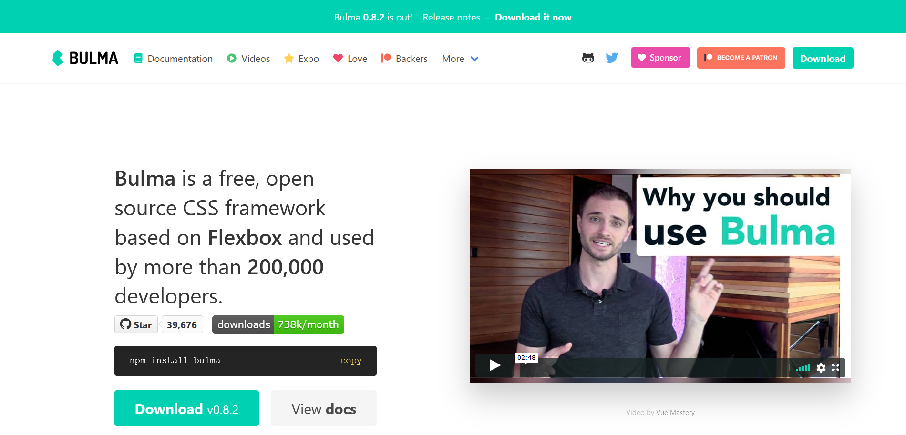
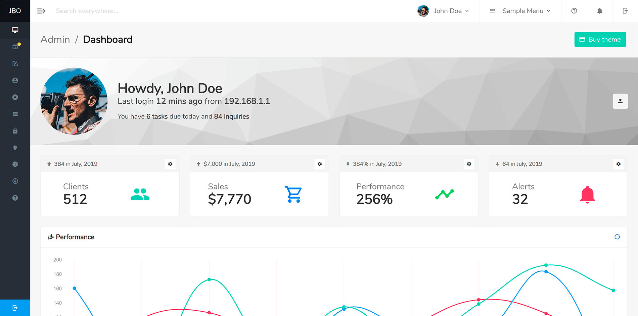
Bulma
Página web
Ejemplo

Slide 14
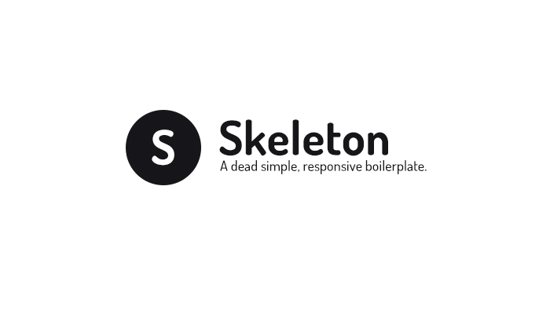
Skeleton
Es una rejilla fluída de 12 columnas, con una anchura máxima predeterminada de 960px y tipografía básica
Mantiene un estilo mínimalista para elementos comunes HTML como botones, enlaces, casillas y áreas de texto.
Su fortaleza recae en el hecho que es un framework CSS ligero
En tan solo casi 400 líneas de código, Skeleton está diseñado para ser un punto de inicio, no un framework exhaustivo con todo el diseño UI como Bootstrap, Foundation o SemanticUI
http://getskeleton.com/

Slide 15
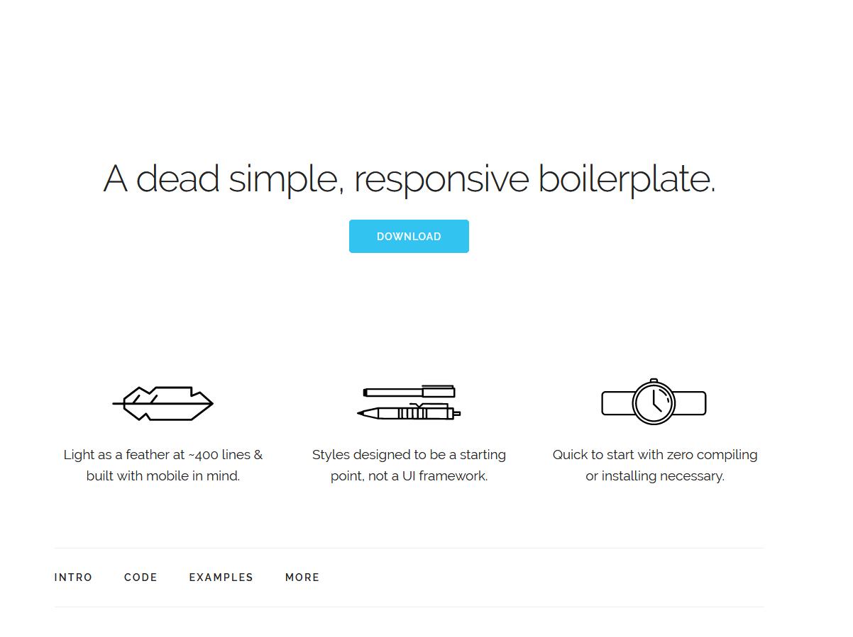
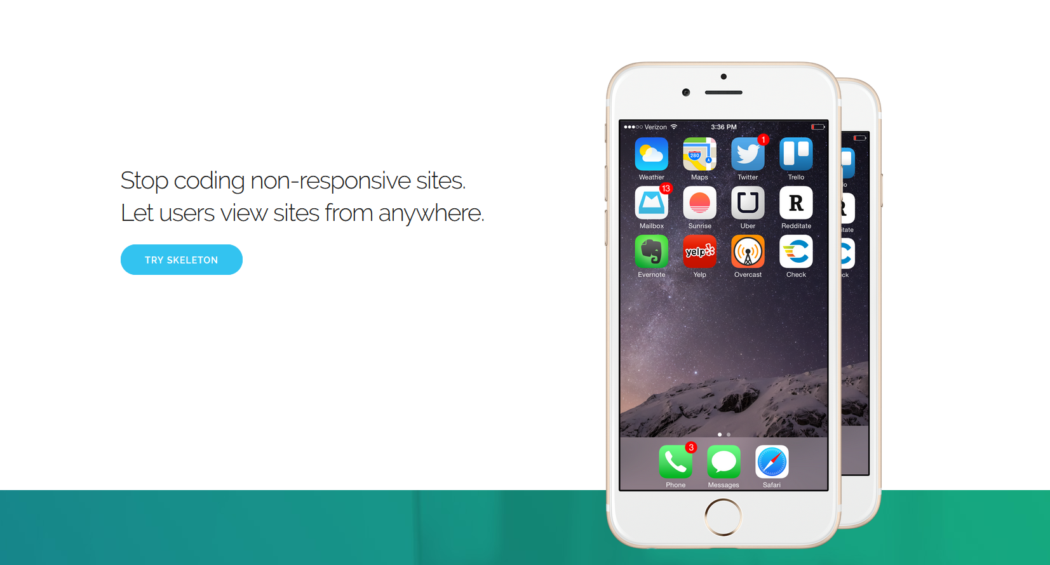
Skeleton
Página web
Ejemplo

Slide 16
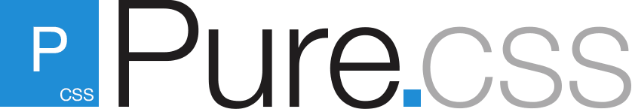
Pure.css
Fue creado por la empresa Yahoo por el año 2014 y fue construido sobre la herramienta Normalize CSS
A diferencia de Bootstrap, no permite crear diseños fijos y es muy ligero, pesa alrededor de 3.5 Kb solamente cuando se comprime y se minimiza
Este Framework cuenta con menús verticales, horizontales y desplegables, asimismo con formularios, botones, tablas, etc
https://purecss.io/

Slide 17
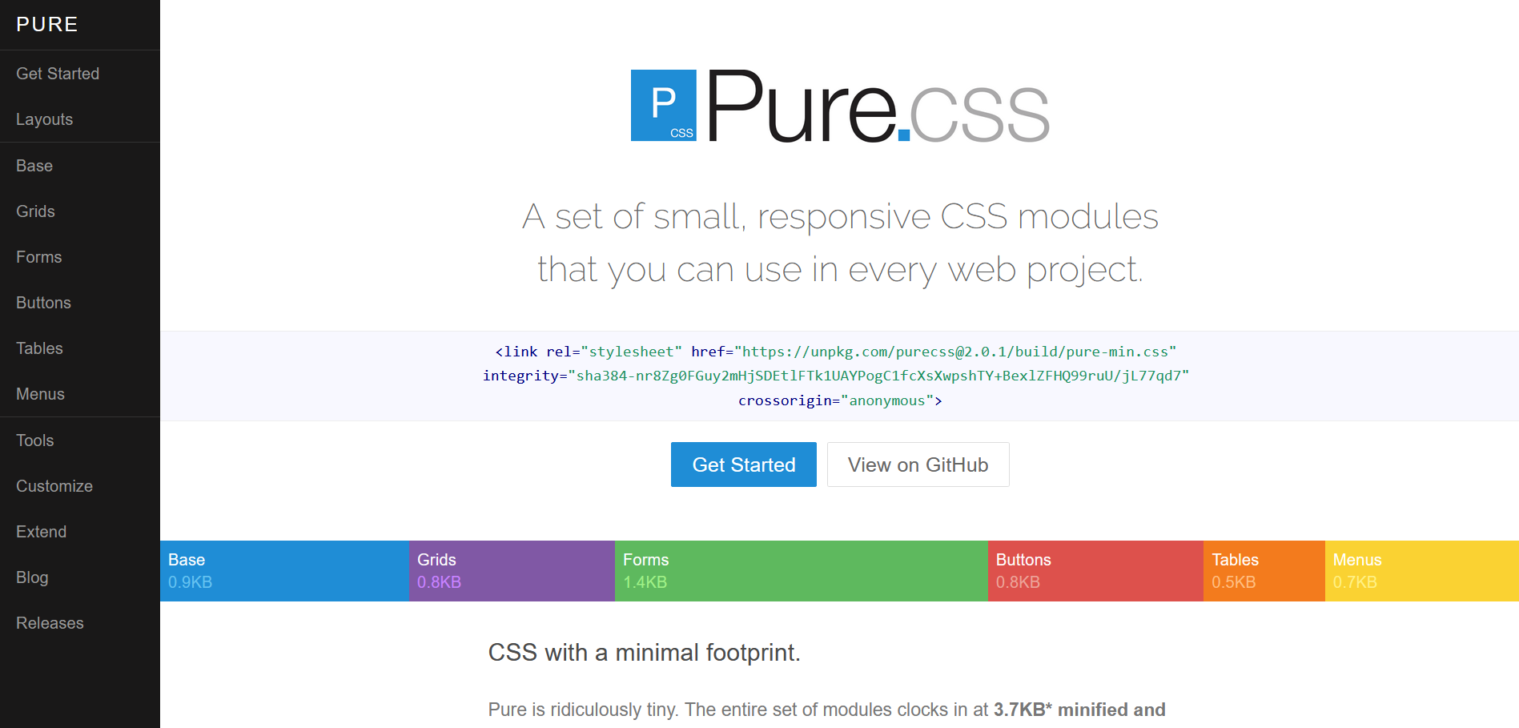
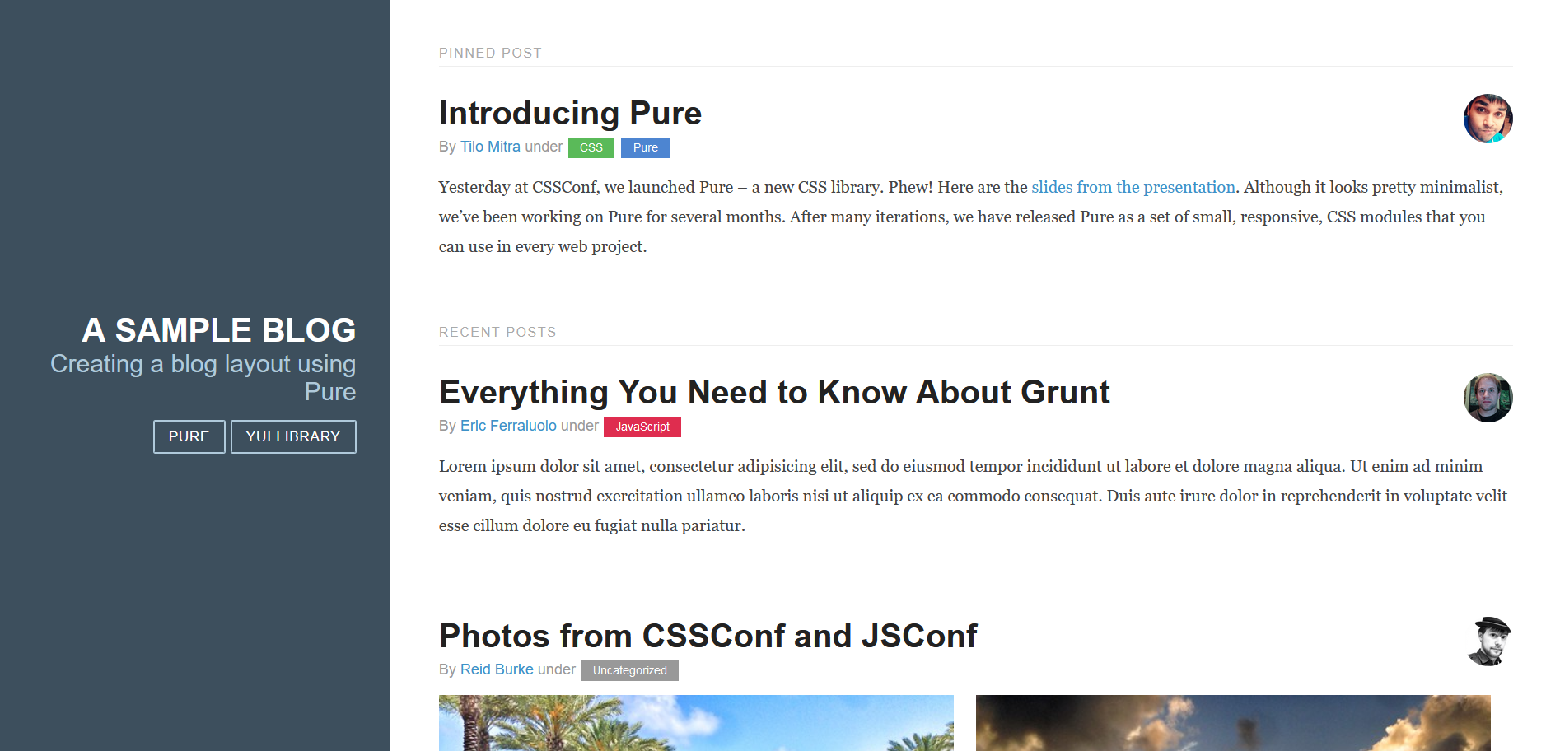
Pure.css
Página web
Ejemplo

Slide 18
98.css
Es un proyecto open source
Framework CSS para construir interfaces que se vean como Windows 98
La idea es ofrecer todo un sistema de diseño para recrear lo más fielmente posible las interfaces viejas
Existe una guía dentro de la misma web
https://jdan.github.io/98.css/

Slide 19
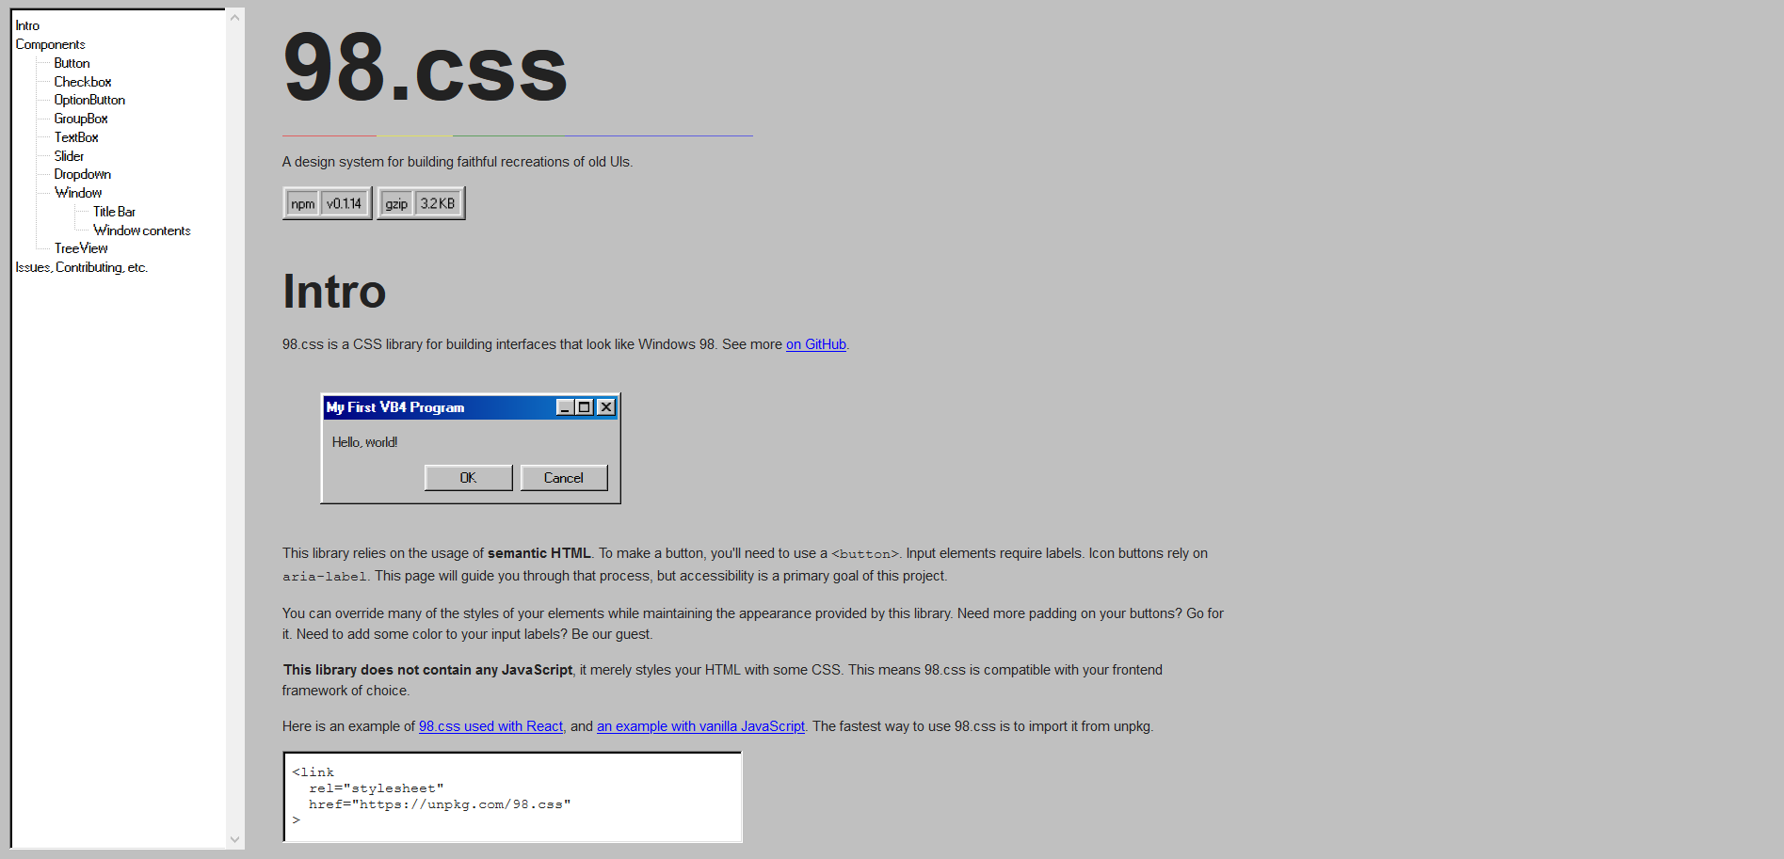
98.css
Página web
Ejemplo

